Slide 1
Тема доклада:
Исследование особенностей развития адронных каскадов в стволе ШАЛ методом ионизационного калориметра «Адрон-55»
Спикер доклада: Махмет Х. К.

Slide 2

Вступление
Широкие атмосферные ливни (ШАЛ) в качестве метода изучения элементарного акта неупругих столкновений адронов и ядер перед другими исследованиями взаимодействий адронов при энергиях выше ${10}^{15}$эВ имеет важное преимущество. Оно состоит в том, что можно с достаточной определенностью сказать, какова энергия первичной частицы, вызвавшей наблюдаемый каскад.
Традиционно исследуемые характеристики – пространственные распределения и спектр адронов в ливне. Регистрация электронно-фотонной компоненты является самым простым и доступным методом наблюдения ШАЛ.

Slide 3

Комплексная установка «Адрон-55»
Комплексная установка Адрон-55 расположена на Тянь-Шаньской высокогорной научной станции расположенной на высоте 3340 метров над уровнем моря. Установка «Адрон-55» площадью 55 $м^{2}$ и толщиной поглотителя 1050 г/${см}^{2}$.
Адрон-55 представляет собой 2-х-ярусный координатный ионизационный калориметр площадью 55 $м^{2}$ с общей толщиной поглотителя 1200 г/${см}^{2}$ и центральную ливневую установку из 30 сцинтилляционных детекторов площадью около 320 $м^{2}$ и 8-ми периферийных Сц-детекторов на расстоянии до 100 м.
Установка состоит из двух блоков-ярусов, разнесенных на 2,2 метра.

Slide 4
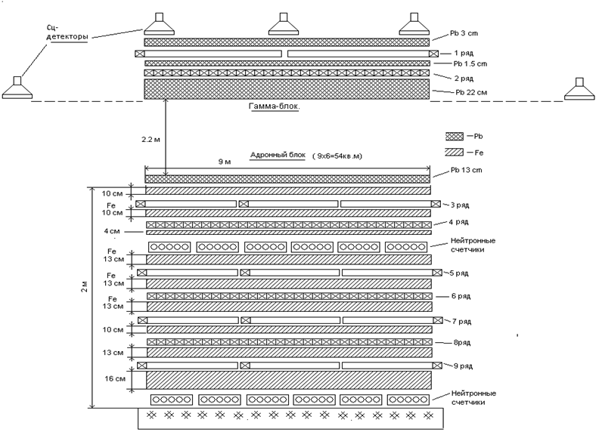
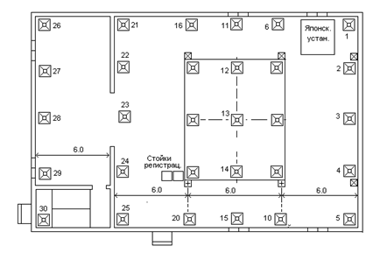
Рис. 1а – поперечный размер калориметра | Рис. 1б – план расположения ковра сц. датчиков

Slide 5
Система регистрации
оцифровка аналоговых сигналов детекторов и запись кодов в буфферные памяти подсистем
прием данных из буфферной памяти последовательно по подсистемам
дистанционный визуальный контроль за работой установки
формирование и хранение Базы данных.

Slide 6
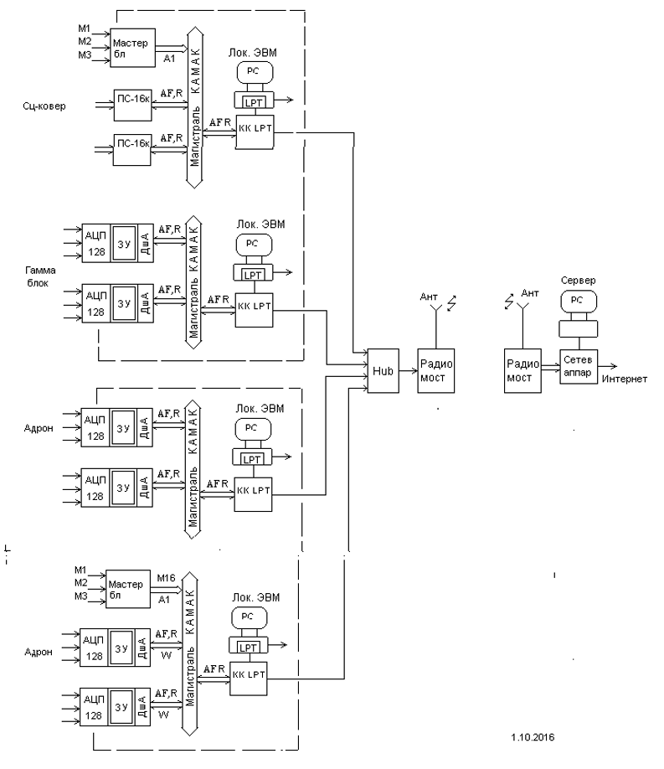

Slide 7

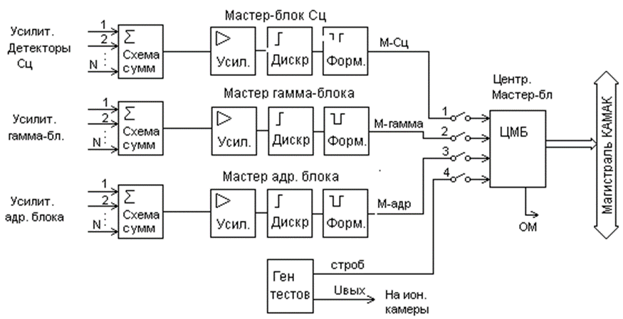
Рис. 3 – Схема формирования триггерного сигнала ОМ для запуска установки на регистрацию.
Установка управляется триггерами, которые формируют сигнал «общий мастер» (ОМ) и позволяют отбирать события по 3-м условиям: ливневой мастер Мсц, триггер суммы гамма-блока Мгам и триггер суммы адронной компоненты, Мадр:
ОМ = Мсц + Мгам + Мадрон

Slide 8
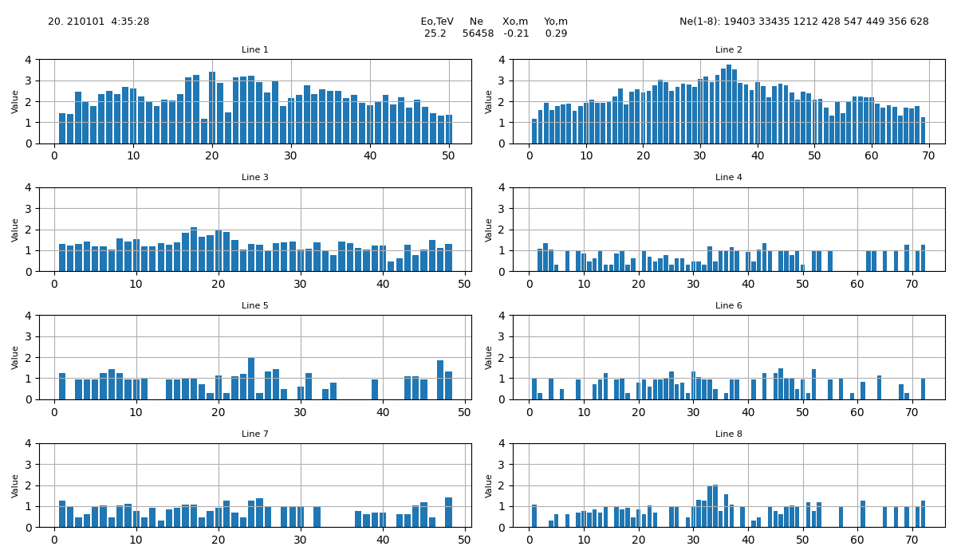
Картина, наблюдаемая в калориметре при прохождении ШАЛ
Рис. 4 – характерное распределение ионизации по калориметру

Slide 9

Определение энергии в калориметре
Энергия, выделившаяся в калориметре вычислялась по обычной калориметрической формуле:
$$Е_{стр}=βk\sum_{i=1}^{8}{α_{i}\sum_{j=1}^{n_{i}}{N_{ij}}}$$
Число частиц, прошедших через камеру, определяется по показаниям канала регистрации.
Из-за конечной толщины калориметра в нем выделяется часть энергии струи. Оценка доли энергии струи, уносимая за пределы калориметра, равна 17 + 9%.

Slide 10

Нахождение оси атмосферного ливня
Для вычисления местоположения оси ливня необходимо определить координаты ее следов в на «ковре» сцинтилляторов.
Координаты следа оси ливня находятся только по показаниям детекторов «ковра» методом определения центра тяжести.
$$x_{1}=\sum_{i=n−1}^{n+1}{∙\overline{ρ_{i}}x_{i}/\sum_{i=n−1}^{n+1}{\overline{ρ_{i}}}}$$ | $$y_{1}=\sum_{i=n−1}^{n+1}{∙\overline{ρ_{i}}y_{i}/\sum_{i=n−1}^{n+1}{\overline{ρ_{i}}}}$$

Slide 11
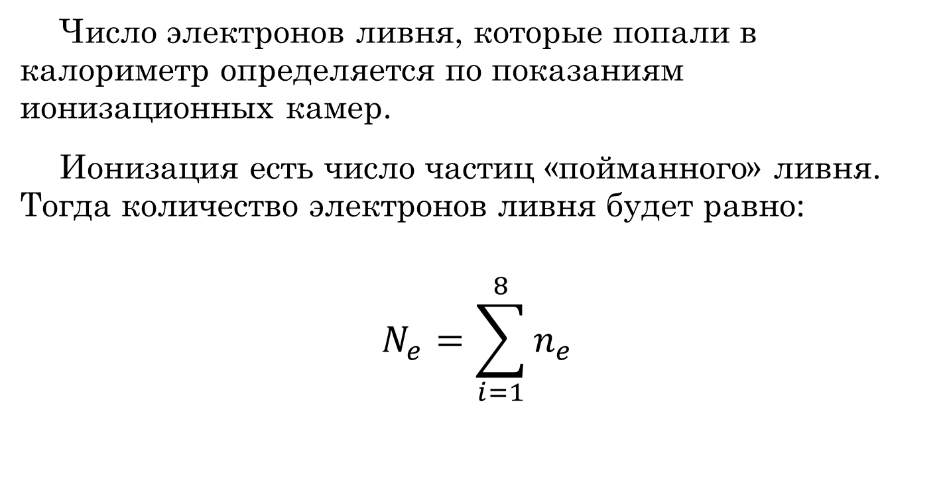
Количество электронов в ливне Ne
Число электронов ливня, которые попали в калориметр определяется по показаниям ионизационных камер.
Ионизация есть число частиц «пойманного» ливня. Тогда количество электронов ливня будет равно:
$$N_{e}=\sum_{i=1}^{8}{n_{e}}$$

Slide 12
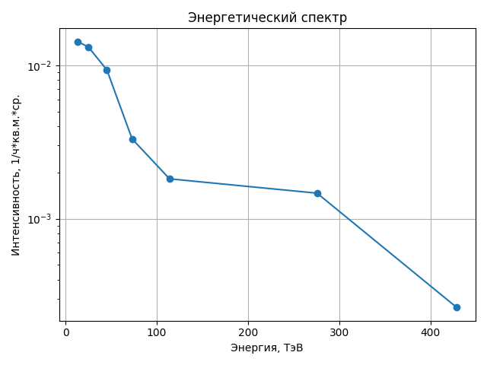
Спектр ШАЛ
№ | Число ливней | Диапазон Энергий, ТэВ
1 | 108 | 12-31
2 | 260 | 31-57
3 | 410 | 57-100
4 | 102 | 100-175
5 | 24 | 175-315
6 | 82 | 315-565
7 | 18 | 565-1000

Slide 13
Обсуждение результатов
Результаты анализа пространственно-энергетических характеристик адронной компоненты ШАЛ можно охарактеризовать следующим образом. Согласие с расчетами, выполненными по общепринятым моделям, имеет место при низких энергиях адронов либо при малых значениях Ne. С ростом этих величин согласие между расчетами и экспериментами нарушается.
Наша установка из-за больших размеров, лучшего пространственного разрешения и большей точности измерения пространственно-энергетических характеристик адронной компоненты ШАЛ позволяет получить гораздо более надежные данные, чем в других работах.

Slide 14

СПАСИБО ЗА ВНИМАНИЕ!

